Slide 1
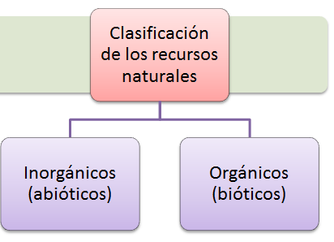
Ciencias formales. Esta ciencia se forja a través de las ideas creadas por la mente humana. Hace uso del método axiomático inductivo, pero a la vez usa un análisis racional para validar los enunciados o axiomas que no pueden ser demostrados y contrastados con la realidad para validarlos. Ejemplo de estas ciencias se destaca la lógica y las matemáticas.
Tipos de ciencia
Ciencias naturales: También se le conoce como ciencias empíricas. Basada en el estudio de la física de la biología y de la química. Esta ciencia afirma que el comportamiento humano se limita únicamente a las leyes científicas.
Ciencias humanas Se trata de la ciencia que está estrictamente relacionada con la forma en que se comportan las personas sea de forma individual o como ente de una sociedad.
Ciencias sociales: que se centra en el estudio de las ciencias políticas, de la sociología y de la economía. Esta ciencia afirma que el comportamiento humano se limita a la forma de expresar ciertas probabilidades de investigación deductiva, y al mismo tiempo realiza un análisis cuantitativo sobre la constancia en que los acontecimiento sociales pasan.
Ciencias narrativas Engloba las ciencias que hacen uso de los razonamientos y de la argumentación a la hora de exponer sus resultados. Ejemplo: la psicología y las ciencias sociales.
Ciencias exactas Se trata de las ciencias que hacen uso de modelos, de instrumentos matemáticos y de teorías que al usar el método científico pueden llegar a demostrarse. Ejemplo de este tipo de ciencia es la física, la matemática y la química.
Ciencias Fácticas. Estudian los hechos que ocurren en el mundo por tal motivo tienen que apelar a la experiencia para contrastar sus formulas, a esto se le llama formulas sintéticas, es decir, formulas que no pueden ser validadas únicamente por la razón. Contiene teorías formales que no se someten a discusión, porque los hechos son irrelevantes respecto de las ideas puras.
La inducción se refiere al movimiento del pensamiento que va de los hechos particulares a afirmaciones de carácter general. Esto implica pasar de los resultados obtenidos de observaciones o experimentos (que se refieren siempre a un numero limitado de casos) al planteamiento de hipótesis, leyes y teorías
La deducción es el método que permite pasar de afirmaciones de carácter general a hechos particulares.
Ciencia y tecnología: principales diferencias
la ciencia se encarga de estudiar las cuestiones a nivel teórico: su finalidad es formular leyes, principios y teoremas. En cambio, la tecnología sería su aplicación práctica en utensilios.

